Slide 1
PRAKTIKUM ORGANISASI DAN ARSITEKTUR KOMPUTER
Pertemuan 4

Slide 2
Agenda Pertemuan 4
01
02
Half Adder
Full Adder
03
04
Half Subtractor
Full Subtractor

Slide 3
Review!
Apa itu Multiplexer?
Apa itu Demultiplexer?

Slide 4
01
Half Adder

Slide 5
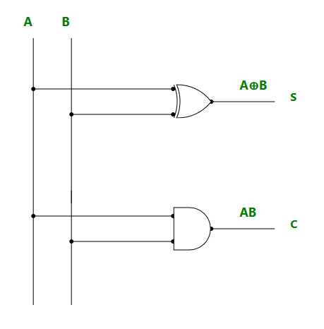
Half Adder
Merupakan rangkaian yang memiliki 2 input dan 2 output yaitu Sum dan Carry. Digunakan untuk menjumlahkan 2 buah data bilangan biner 1-bit.
Kekurangan dari Half Adder adalah tidak bisa menjumlahkan Carry.

Slide 6
Penjumlahan Half Adder
A = 0
B = + 0
C <- 00 -> S
A = 0
B = + 1
C <- 01 -> S
A = 1
B = + 0
C <- 01 -> S
A = 1
B = + 1
C <- 10 -> S
Notes:
0 (00) = 0
1 (01) = 1
10 = 2
11 = 3
00 + 01 = 01 (1)
01 + 01 = 10 (2)

Slide 7
Tabel Kebenaran
Sum = A XOR B
Carry = A AND B
Input |  | Output
A | B | Sum | Carry
0 | 0 | 0 | 0
0 | 1 | 1 | 0
1 | 0 | 1 | 0
1 | 1 | 0 | 1
Misalnya A = 1, B = 0
Sum = 1 XOR 0
= 1
Carry = 1 AND 0
= 0

Slide 8
02
Full Adder

Slide 9
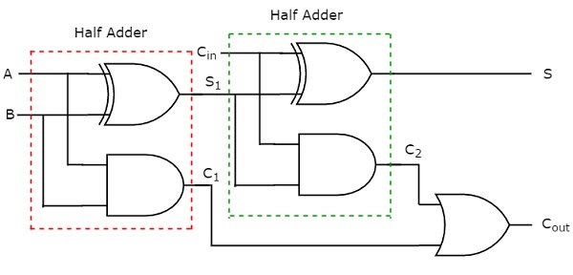
Full Adder
Merupakan rangkaian yang memiliki 3 input dan 2 output yaitu Sum dan Cout (Carry out). Digunakan untuk menjumlahkan bilangan biner yang lebih dari 1-bit.
Full Adder terdiri dari 2 Half Adder ditambah 1 Gate OR, Carry dari setiap Half Adder di-OR-kan menjadi Cout.

Slide 10
Penjumlahan Full Adder
A = 1
B = + 0
1
Cin = + 1
Cout <- 10 -> S
A = 1
B = + 1
10
Cin = + 1
Cout <- 11 -> S
Notes:
0 (00) = 0
1 (01) = 1
10 = 2
11 = 3
00 + 01 = 01 (1)
01 + 01 = 10 (2)
10 + 01 = 11 (3)

Slide 11
Tabel Kebenaran
Input |  |  | Output
A | B | Cin | Sum | Cout
0 | 0 | 0 | 0 | 0
0 | 0 | 1 | 1 | 0
0 | 1 | 0 | 1 | 0
0 | 1 | 1 | 0 | 1
1 | 0 | 0 | 1 | 0
1 | 0 | 1 | 0 | 1
1 | 1 | 0 | 0 | 1
1 | 1 | 1 | 1 | 1
Sum = (A XOR B) XOR Cin
Cout = (A AND B) OR ((A XOR B) AND Cin)
Misalnya A = 1, B = 0, Cin = 1
Sum = (1 XOR 0) XOR 1
= 1 XOR 1
= 0
Cout = (1 AND 0) OR ((1 XOR 0) AND 1)
= 0 OR (1 AND 1)
= 0 OR 1
= 1

Slide 12
03
Half Subtractor

Slide 13
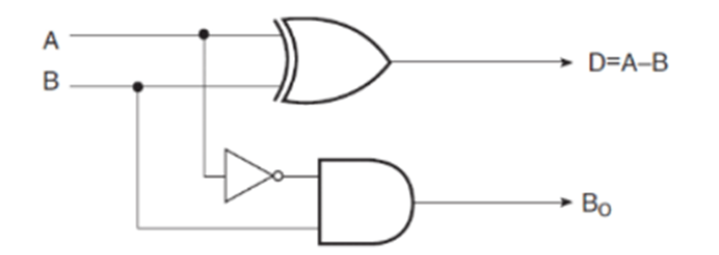
Half Subtractor
Merupakan rangkaian yang memiliki 2 input dan 2 output yaitu D (Difference) dan Bo (Borrow Out). Digunakan untuk mengurangkan 2 buah data bilangan biner 1-bit.

Slide 14
Pengurangan Half Subtractor
A = 0
B = - 0
D = 0
Bo = 0 (tidak meminjam)
A = 1
B = - 1
D = 0
Bo = 0 (tidak meminjam)
A = 0
B = - 1
D = ?
Tidak ada minus dalam biner, harus meminjam 1 (Bo)
A = 10
B = - 01
D = 1
Bo = 1
A = 1
B = - 0
D = 1
Bo = 0 (tidak meminjam)

Slide 15
Tabel Kebenaran
D = A XOR B
Bo = (NOT A) AND B
Input |  | Output
A | B | Difference | Bo
0 | 0 | 0 | 0
0 | 1 | 1 | 1
1 | 0 | 1 | 0
1 | 1 | 0 | 0
Misalnya A = 0, B = 1
D = 0 XOR 1
= 1
Bo = (NOT 0) AND 1
= 1 AND 1
= 1

Slide 16
04
Full Subtractor

Slide 17
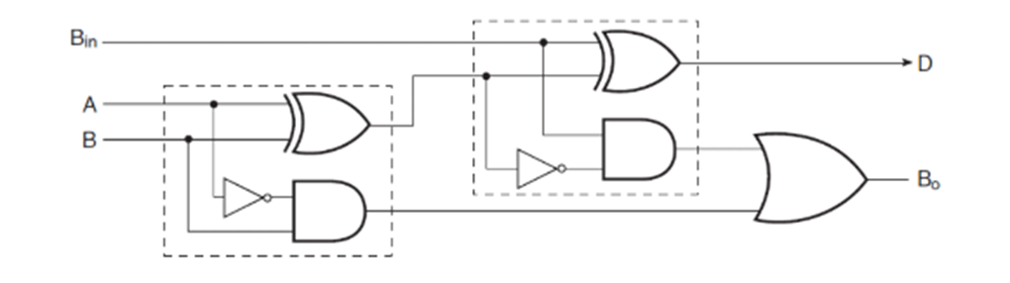
Full Subtractor
Merupakan rangkaian yang memiliki 3 input dan 2 output yaitu D (Difference) dan Bo (Borrow Out). Digunakan untuk mengurangkan data bilangan biner yang lebih dari 1 bit.
Full Subtractor terdiri dari 2 Half Subtractor ditambah 1 Gate OR, Bo dari setiap Half Subtractor di OR kan menjadi Bo output Full Subtractor

Slide 18
Pengurangan Full Subtractor
A = 1
B = - 1
0 -> pinjam 1 (Bo)
Bin = - 1
D = 1
Bo = 1
A = 0 -> pinjam 1 (Bo)
B = - 1
1
Bin = - 0
D = 1
Bo = 1

Slide 19
Tabel Kebenaran
Input |  |  | Output
A | B | Bin | D | Bo
0 | 0 | 0 | 0 | 0
0 | 0 | 1 | 1 | 1
0 | 1 | 0 | 1 | 1
0 | 1 | 1 | 0 | 1
1 | 0 | 0 | 1 | 0
1 | 0 | 1 | 0 | 0
1 | 1 | 0 | 0 | 0
1 | 1 | 1 | 1 | 1
D = (A XOR B) XOR Bin
Bo = ((NOT A) AND Bin) OR ((NOT A) AND B) OR (B AND Bin)
Misalnya A = 1, B = 0, Bin = 1
D = (1 XOR 0) XOR 1
= 1 XOR 1
= 0
Bo = ((NOT 1) AND 0) OR (((NOT 1) AND 0)
OR (0 AND 1))
= 0 OR 0 OR 0
= 0

Slide 20
Tugas

Slide 21
Tugas
Buatlah rangkaian sirkuit untuk Half Adder, Full Adder, Half Subtractor, dan Full Subtractor menggunakan NAND / NOR beserta tabel kebenarannya.

Slide 22
Format & Subjek
Nama file :
Kelas_NPM_Laprak2.pdf
Upload ke :
Google Classroom
Deadline :
22 Maret 2022

Slide 23
Terima
Kasih!

